Slide 2
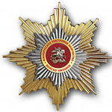
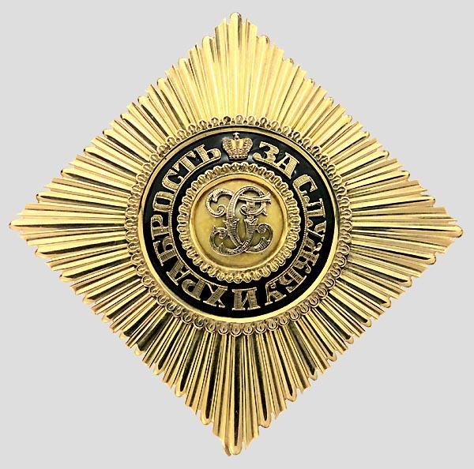
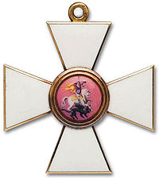
В 2007 году по инициативе президента страны Владимира Путина было внесено изменение в федеральный закон Российской Федерации «О днях воинской славы и памятных датах России», установлено 9 декабря – день памяти Героев Отечества

Slide 3
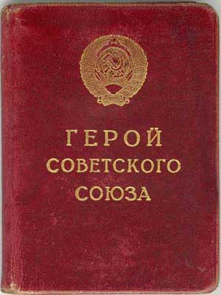
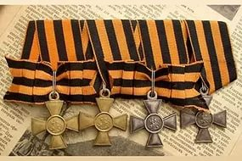
В России 9 декабря чествуют Героев Советского Союза, Российской Федерации, кавалеров ордена Святого Георгия Победоносца и обладателей трех степеней ордена Славы

Slide 6
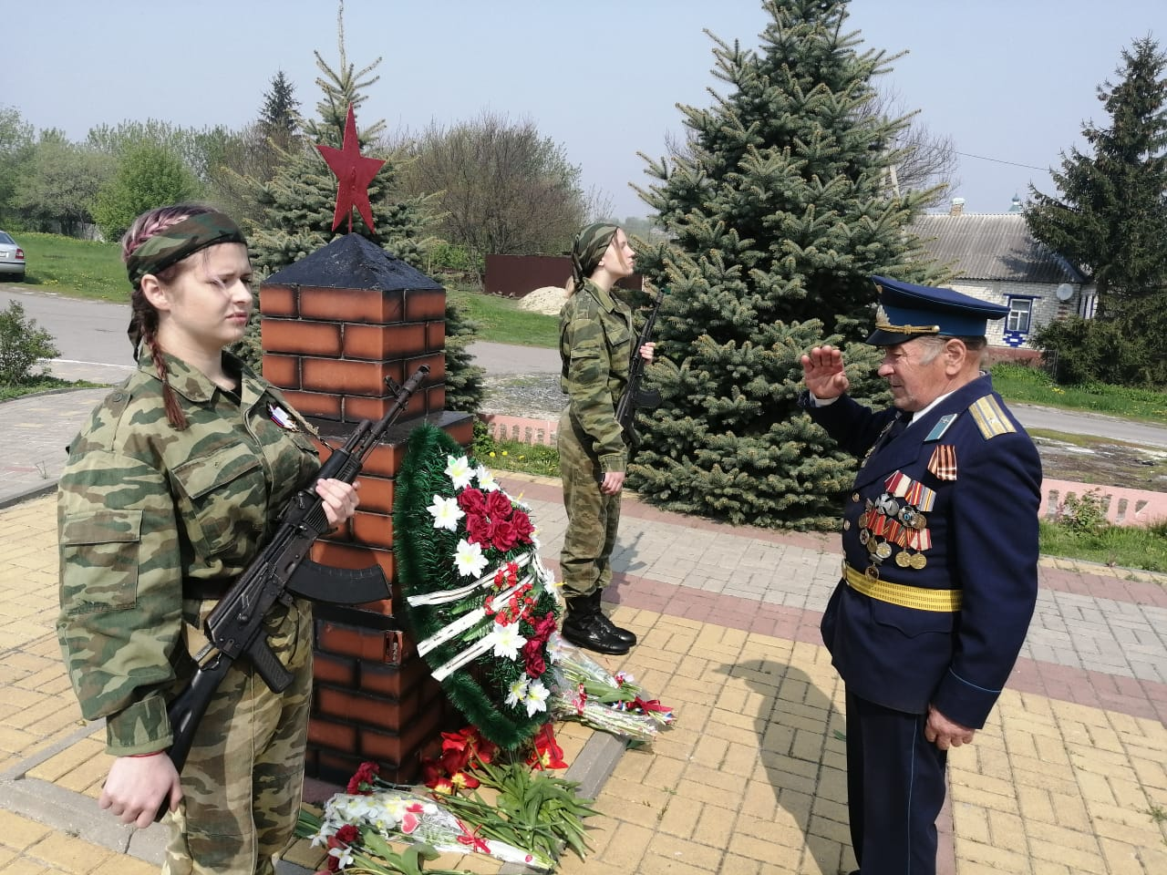
Горбатых Владимир Ильич
Президиум Верховного Совета СССР за мужество и воинскую доблесть, проявленную при выполнении интернационального долга в республике Афганистан Указом от 28 декабря 1988 года наградил капитана Горбатых Владимира Ильича Грамотой Президиума Верховного Совета СССР.
Владимир Ильич награжден медалью « Воину – интернационалисту от благодарного афганского народа».

Slide 7
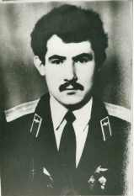
Зиборов Владимир Яковлевич
Погиб в Афганистане
23 июня 1980 года
Награжден Орденом
Красной Звезды

Slide 8
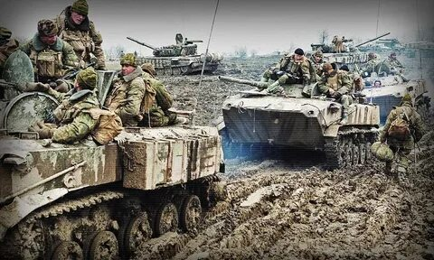
Забыли б люди навсегда все войны!
Афганистан болит в моей душе…

Slide 9
Михайлов Алексей Александрович
Погиб в Чечне 7 марта 2003 года
Награжден Орденом Мужества.
Посмертно.

Slide 10
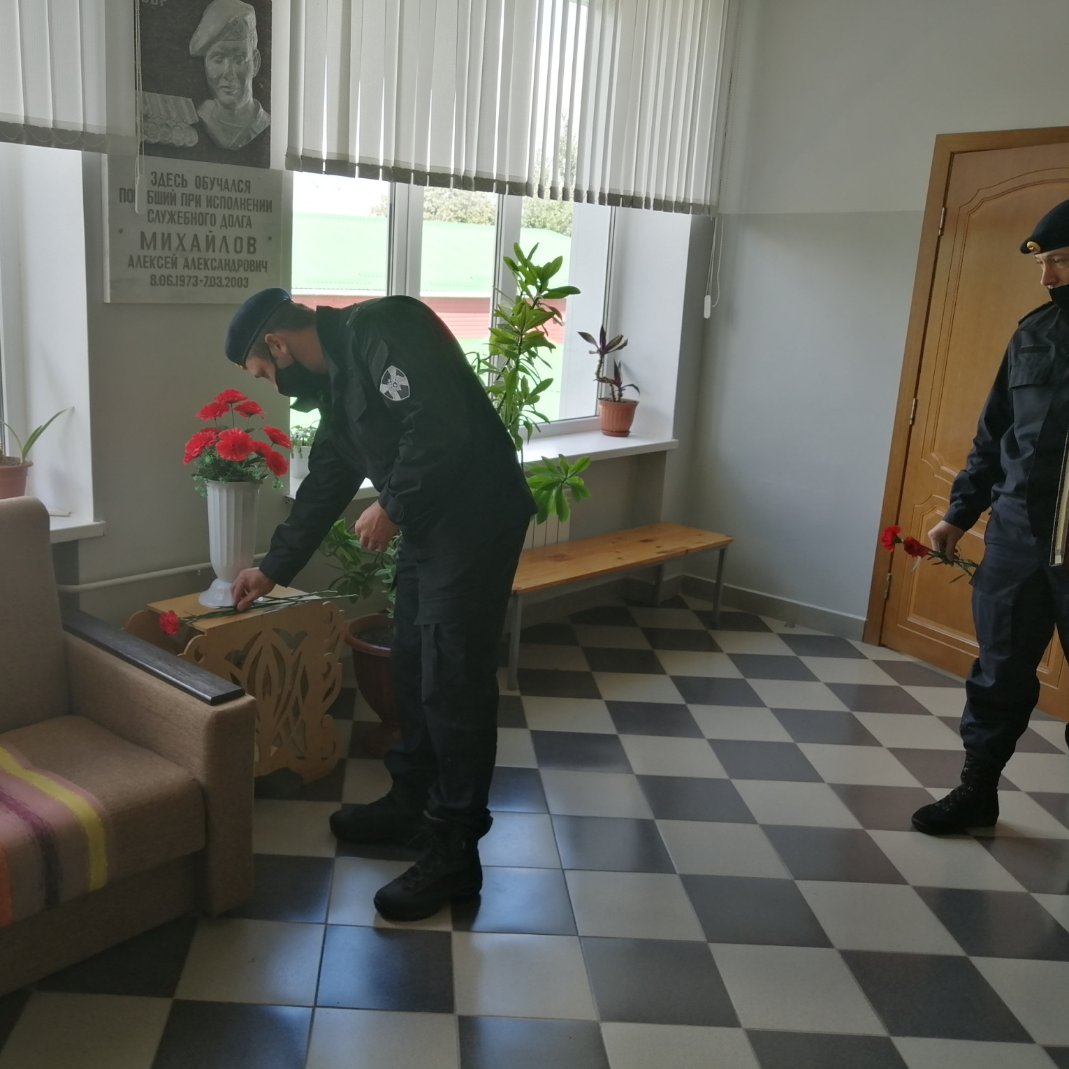

Slide 12
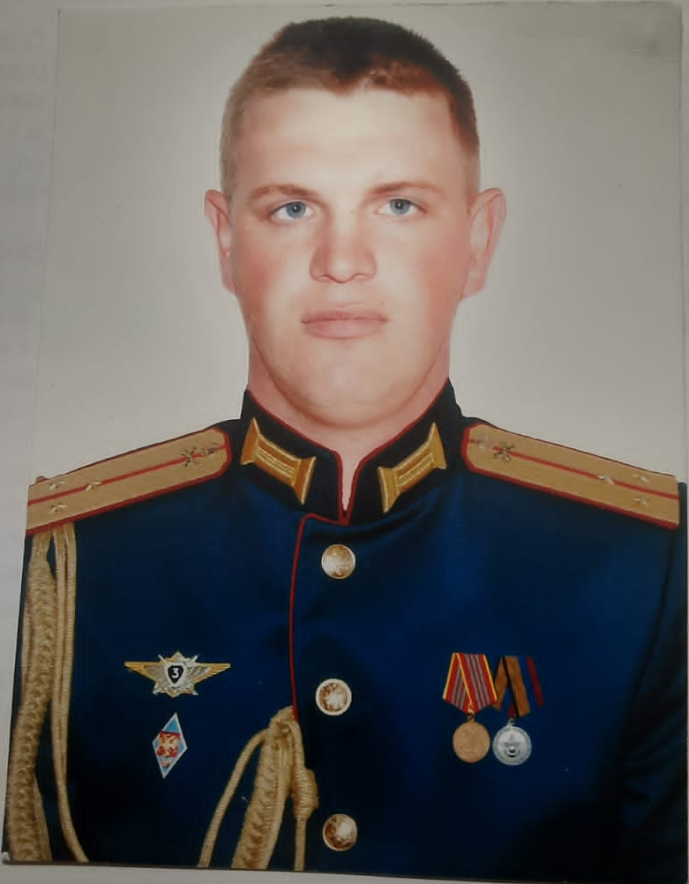
Рыбников Владимир Дмитриевич
Погиб 22 сентября 2022г.
в специальной военной операции на Украине

Slide 13
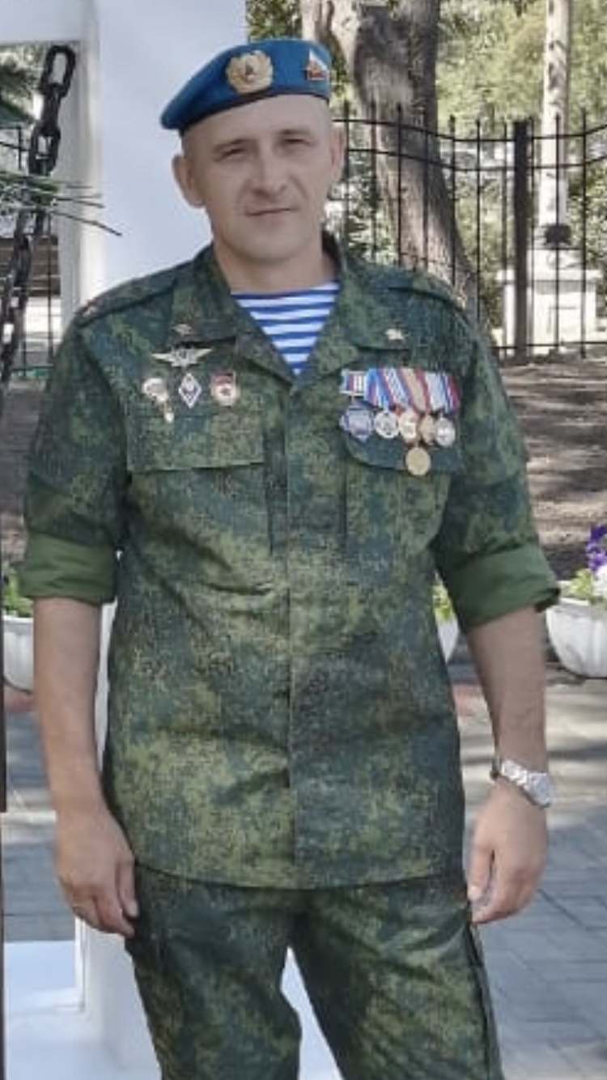
Медведев Александр Иванович
Погиб 12 октября 2022г.
в специальной военной операции на Украине
Награжден Орденом «За доблесть»
II степени, медалями «За отвагу» II степени, «За заслуги» II степени,
Орденом «Службою и храбростью» Iстепени (посмертно)

Slide 14
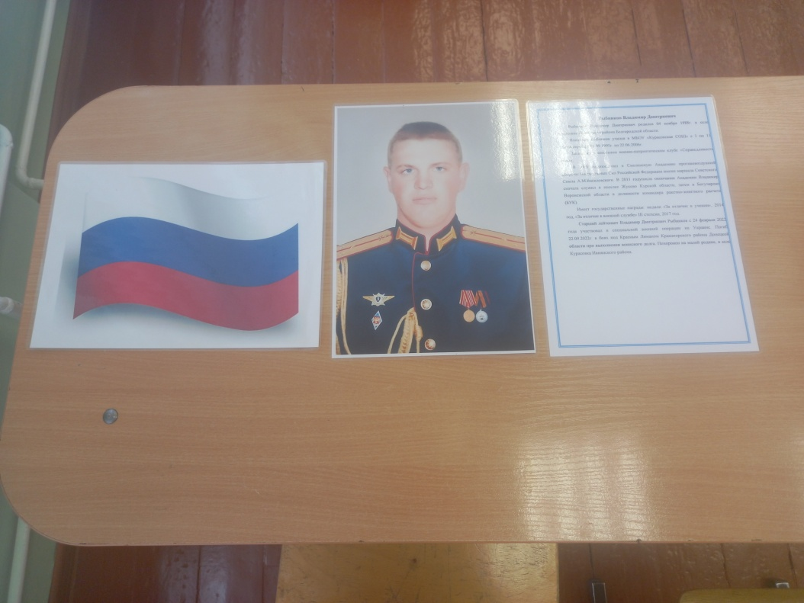
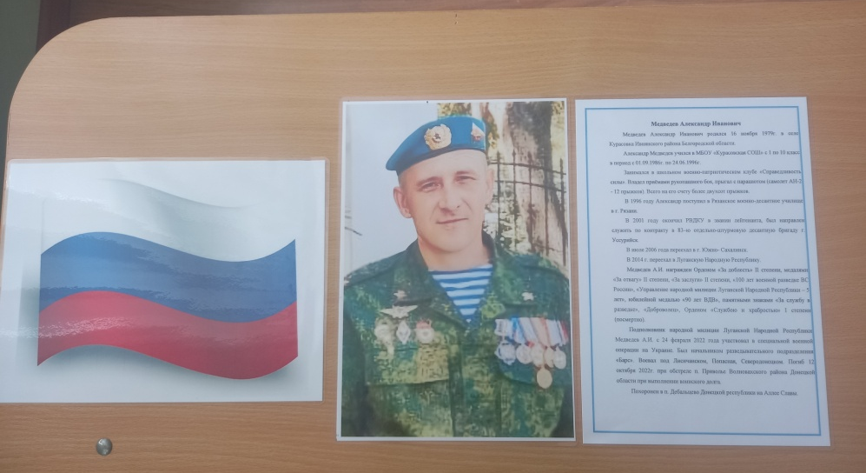
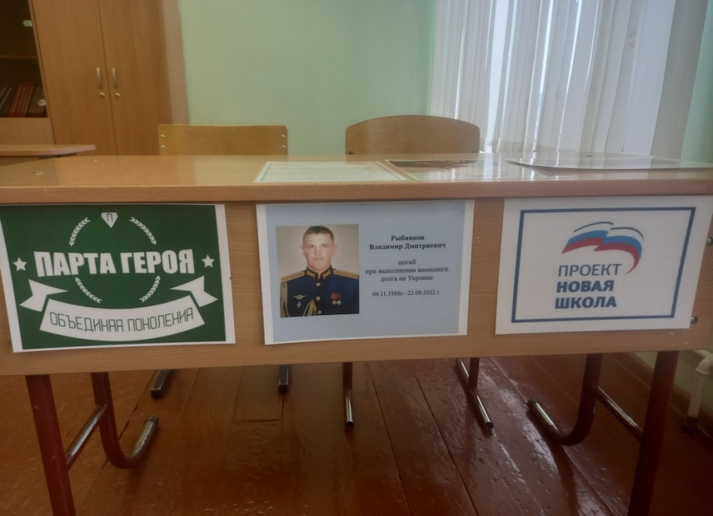
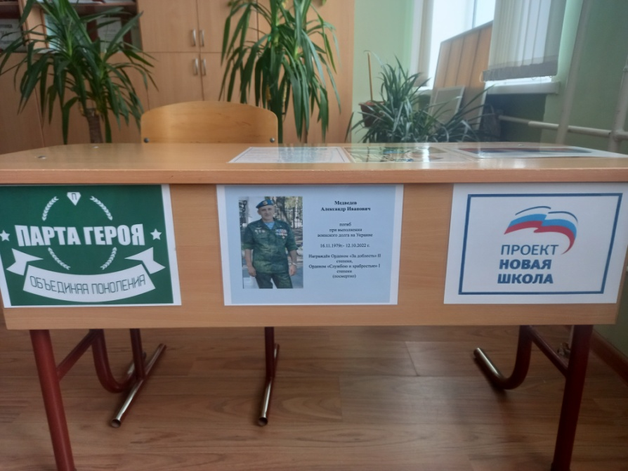
«Парта Героя»

Slide 16
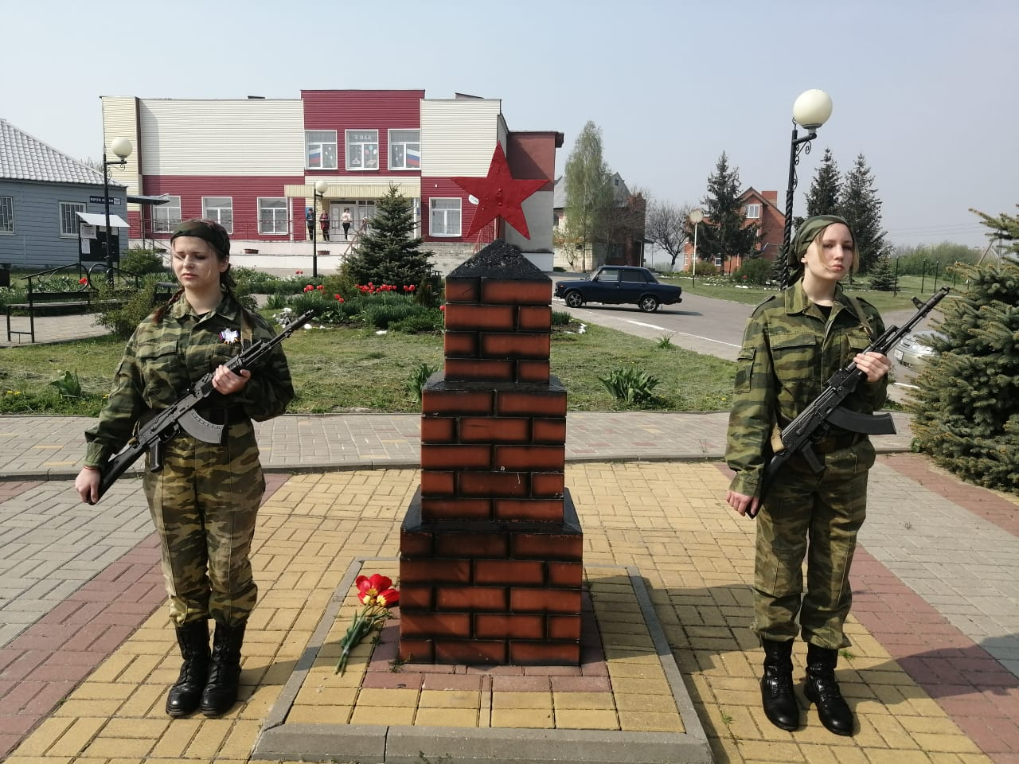
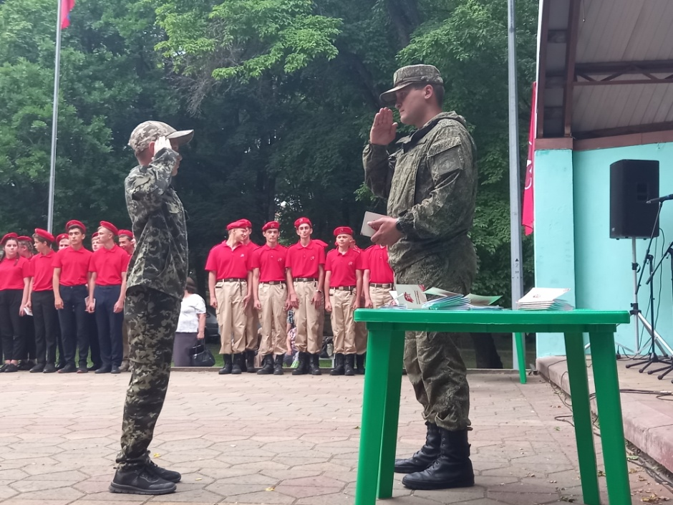
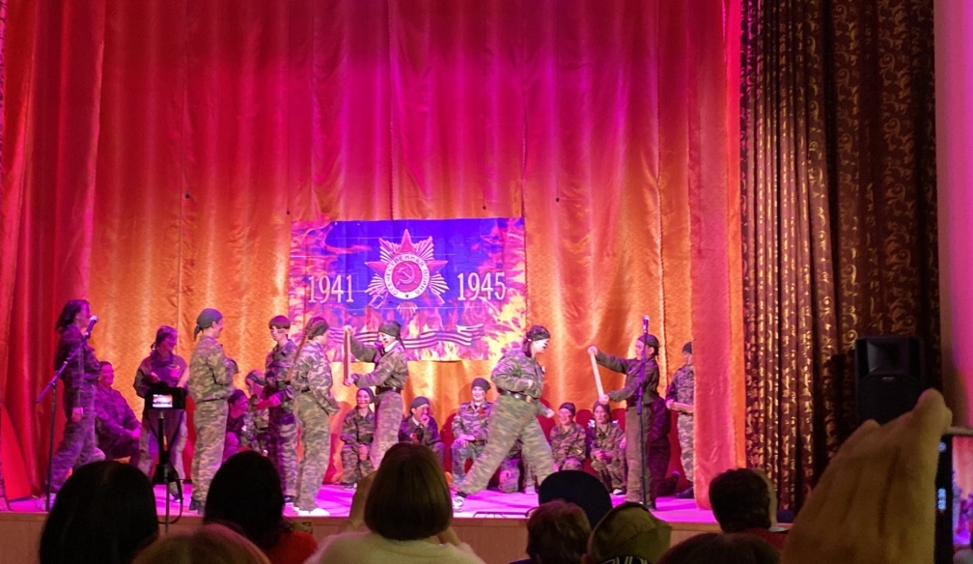
Есть такая профессия – Родину защищать!

